Slide 1

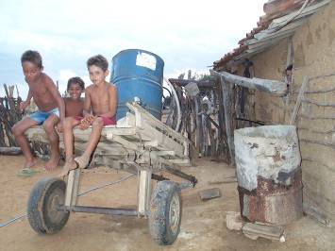
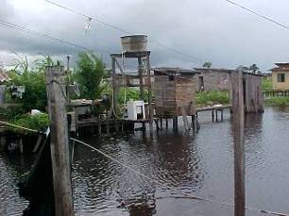
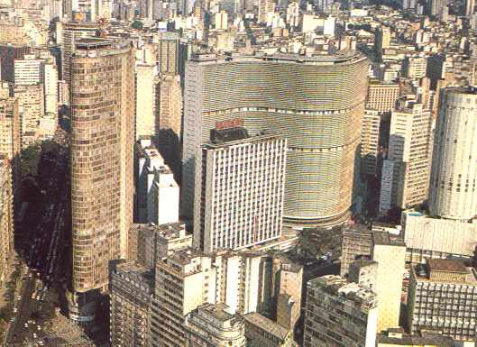
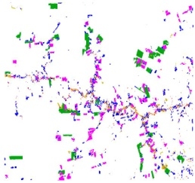
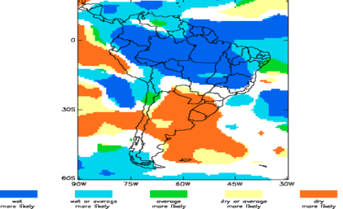
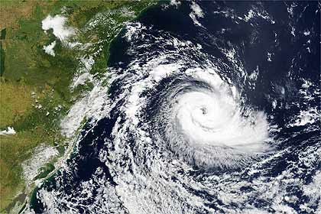
Análise Espacial de Dados Geográficos
SER 301 - 3° Período – Aula 1
Antonio Miguel V. Monteiro
Eduardo C. G. Camargo
{miguel@dpi.inpe.br, eduardo@dpi.inpe.br}

Slide 2
Professores Assistentes e Colaboradores
Carlos Felgueiras, Dr.
Jussara Ortiz, Dra.
Flavia Feitosa, Dra.
Pedro Ribeiro, Dr.
Liliam Castro., Dra.

Slide 3
Colaboradores de sempre...
Dra. Marília Sá Carvalho
Prof. Dr. Renato Assunção
Fred Ramos, MsC.
Dra. Dirce Koga
Dra. Aldaíza Sposati
Prof. Dr. Paulo Ribeiro
Dr. Christovam Barcellos
nossos alunos e ex-alunos...
E TODO o time da TerraLib/TerraView, Spring e da DPI!

Slide 4
Por uma Nova Cartografia
Análise Espacial:
Em Busca de uma Cartografia de Processos

Slide 5
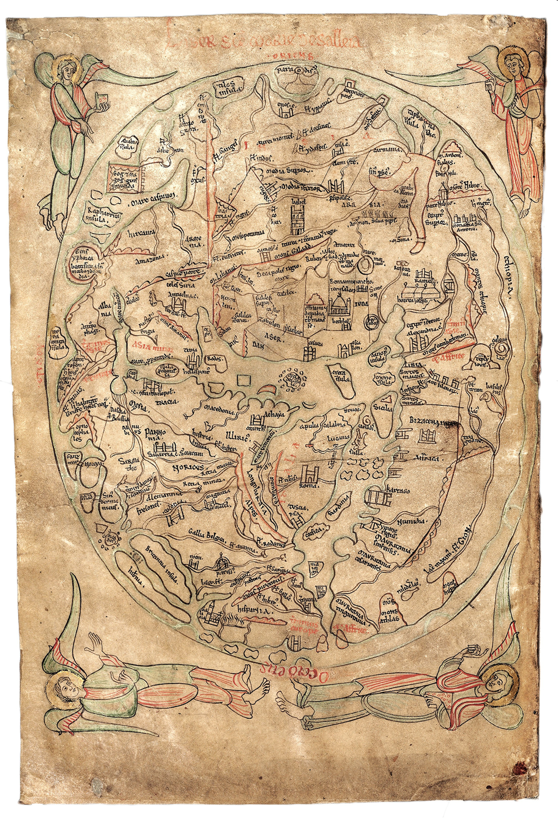
O Mapa de Henry de Mainz, 1110
(Orientação com Leste ao topo)

Slide 6
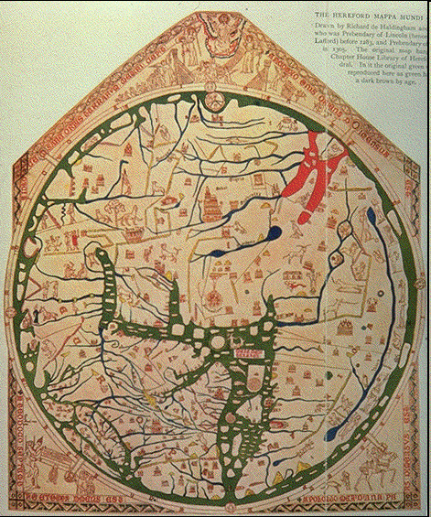
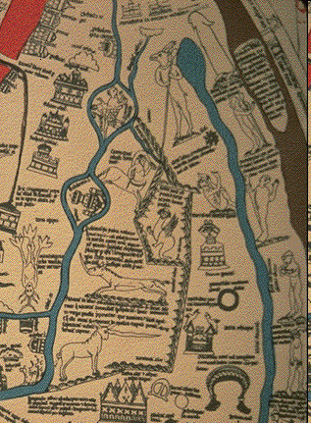
O Mapa de Hereford, 1290
(Orientação com Leste ao topo)
Cartográfo, Richard de Bello of Haldingham
GLOSSARY OF NATURAL HISTORY AND ABNORMAL PEOPLE
ANTS. Africa. Here huge ants guard golden sand. Ants dig up gold and guard it.

Slide 7
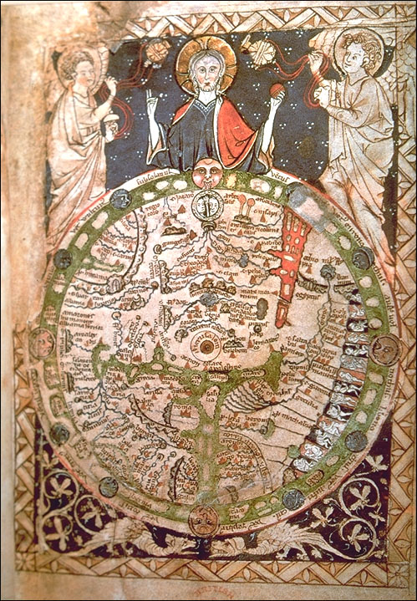
O Mapa de Psalter, 1225 -1250
(Orientação com Leste ao topo)
Cartográfo, Desconhecido

Slide 8
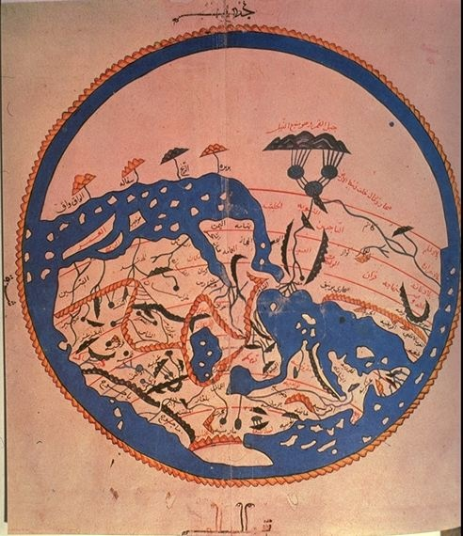
Os Mapas de Al-Idrisi, (Orientação com Sul ao topo)
Cartográfo e Poeta, Abu Abdullah [ou Abdala] Mohamed al-Hasani al-Idrisi

Slide 9
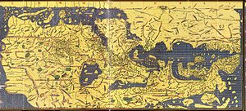
O Mapa de Al-Idrisi, 1154. O Livro de Rogério [Tabula Rogerianas]
Cartográfo e Poeta, Abu Abdullah [ou Abdala] Mohamed al-Hasani al-Idrisi

Slide 10
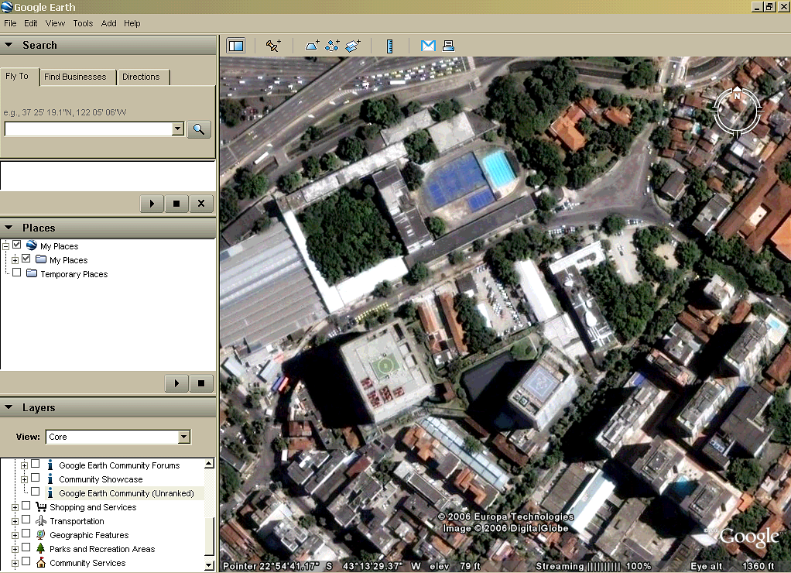
Fonte: Christovam Barcellos, Fiocruz
A Revolução Google ?
Democratização de Dados ?
Ampliação do Acesso ?
Cartografia de Processos ?

Slide 11
GeoDado: Posicional
Dado Espacial → Geometria
O que diferencia um Dado de um Dado Espacial ?
LOCALIZAÇÃO !

Slide 12
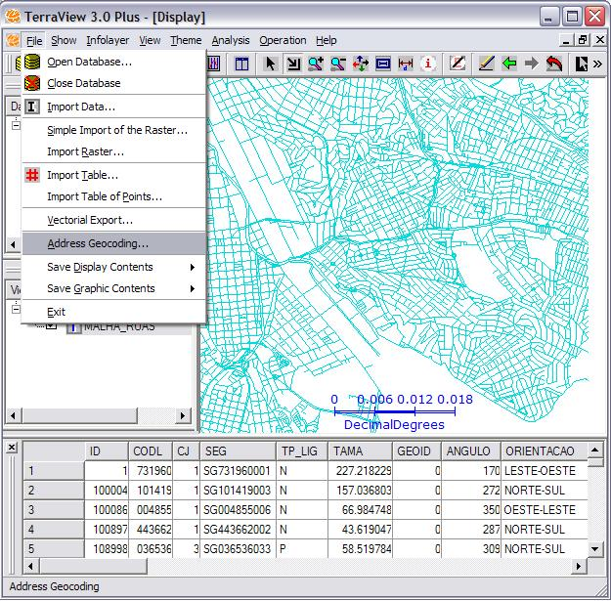
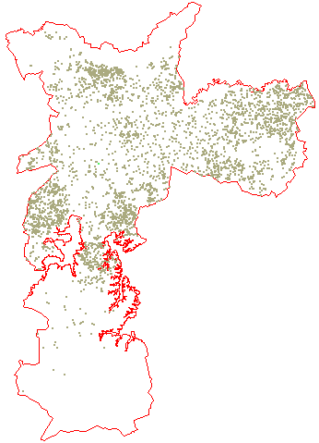
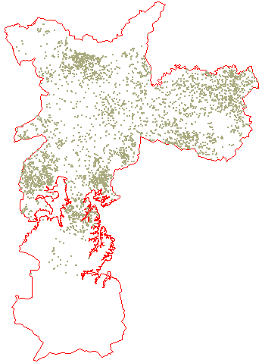
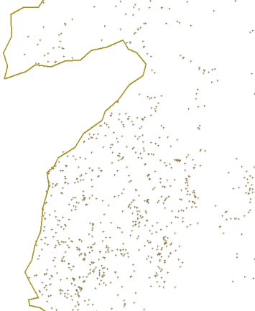
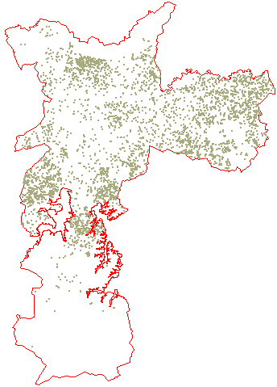
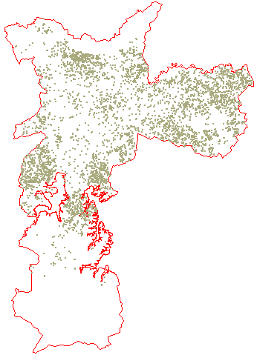
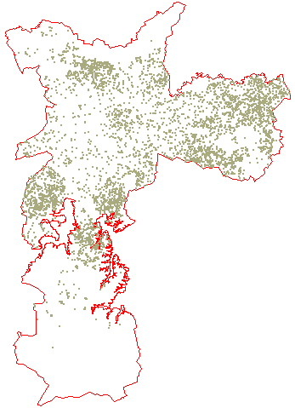
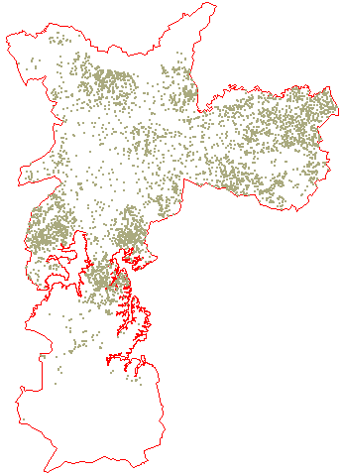

Processo [1]: Geocodificação
Homicídios Dolosos, segundo local de residência da vítima
Município de São Paulo
1996
1997
1998
1999
2000
2001
2002
Marcelo Nery, DPI/INPE – FAPESP, 2005
Fonte: PRO_AIM

Slide 13
GeoInformação: Relacional
Geometria → Arranjo Espacial
O Espaço como Categoria Analítica
Relacionamentos Espaciais observados entre os GeoDados.

Slide 14
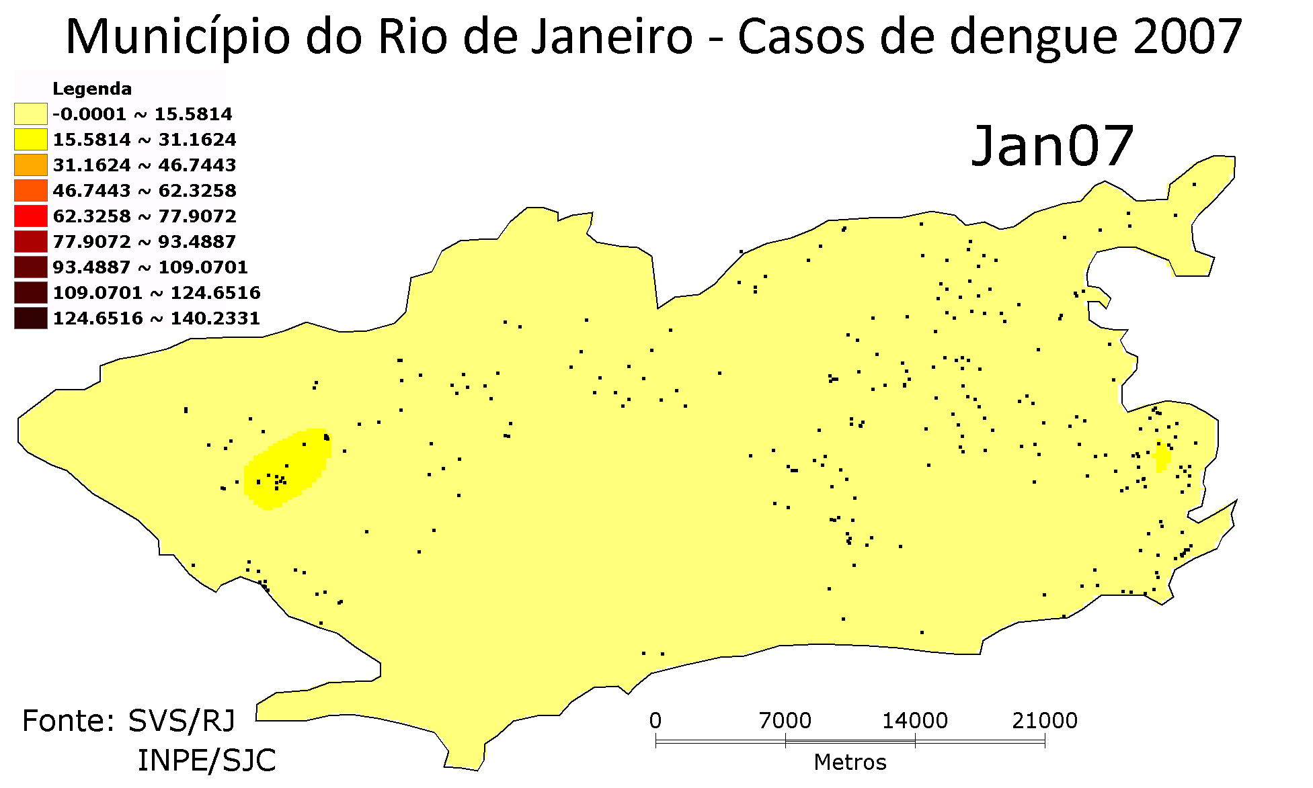
Processo [2]: Análise
Período Endêmico
Slides, Izabel Reis – INPE, 2009

Slide 15
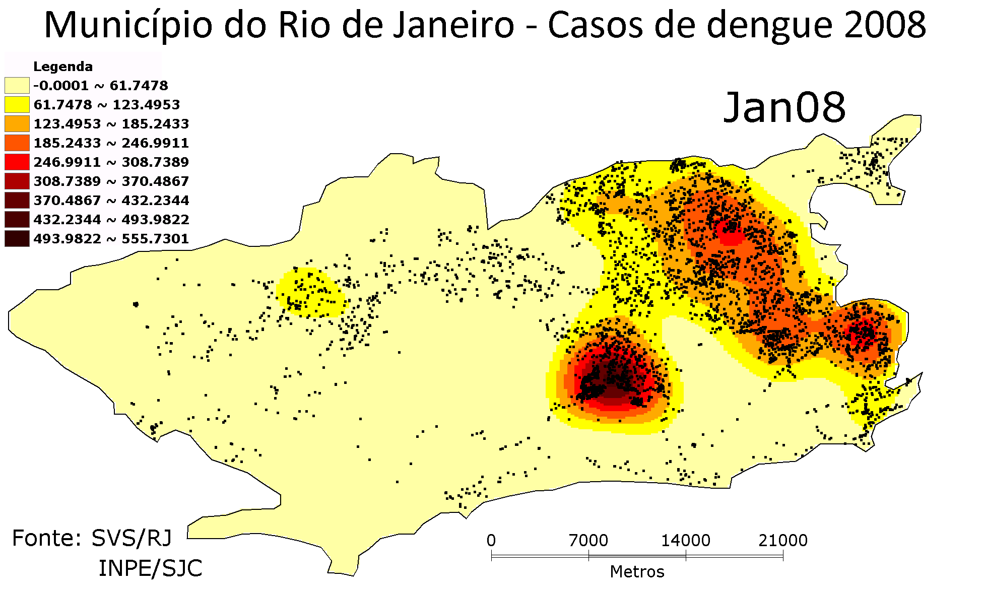
Período Epidêmico
Slides, Izabel Reis – INPE, 2009

Slide 16
Relacionamentos Espaciais
  Dependência espacial
  Concentrações
  Persistências
  Áreas de influência
  Transições (Dinâmica)
  Redes
Estes relacionamentos podem ter uma expressão quantitativa através do estudo e caracterização das suas formas, estruturas e funções a partir de suas distribuições no espaço e no tempo.

Slide 17
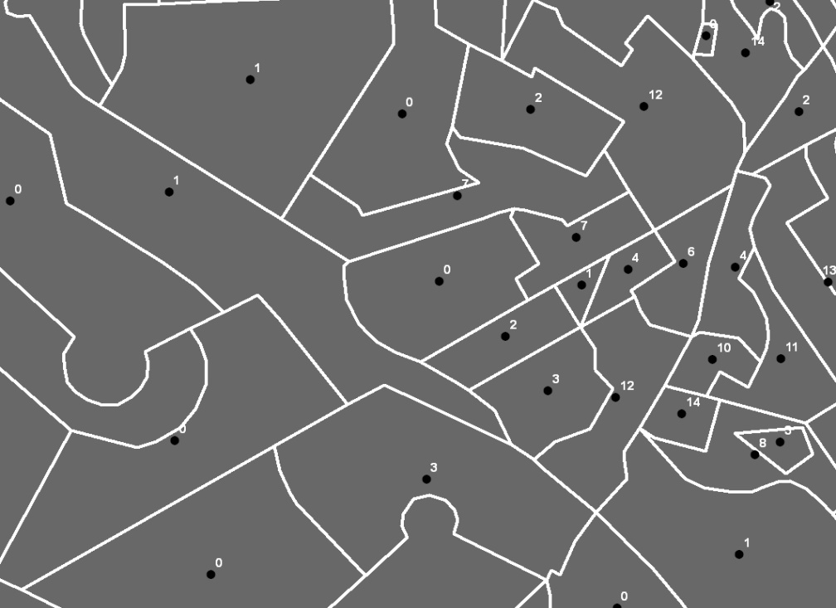
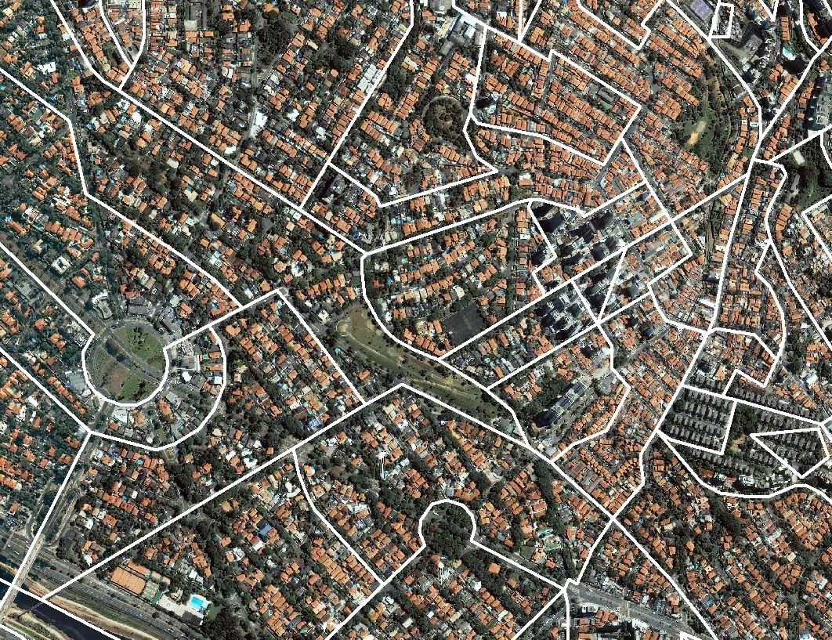
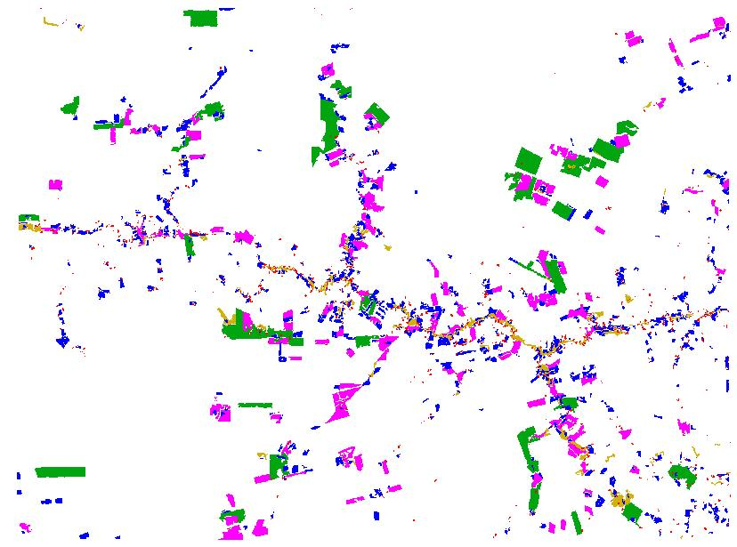
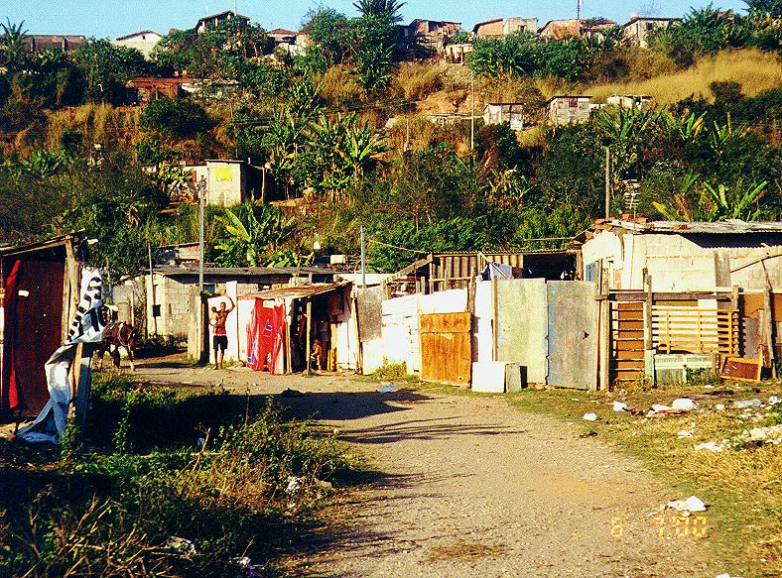
GeoDado
Abstraçao Geométrica
Filtros Espaciais
Filtros Geográficos
GeoInformação
Perspectiva Espacial
Modelagem
Perspectiva Territorial
Collaboration with Fred Ramos

Slide 18
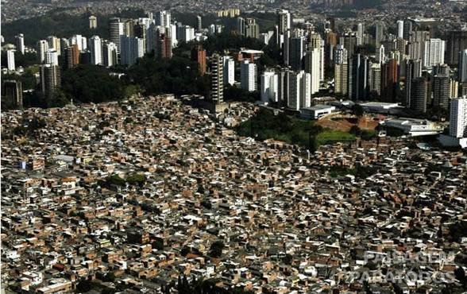
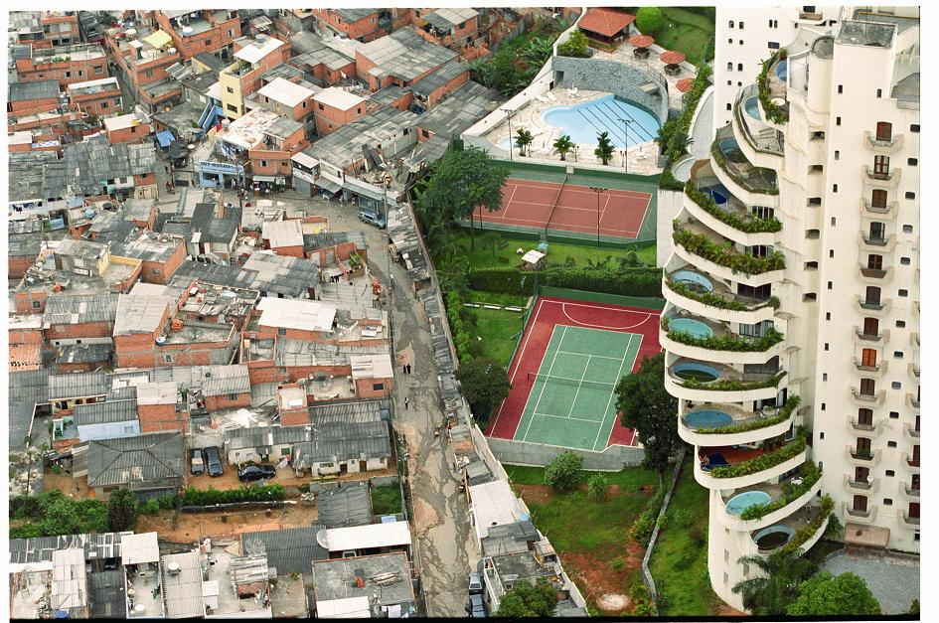
Paraisopólis - SP
Foto: Tuca Vieira

Slide 19
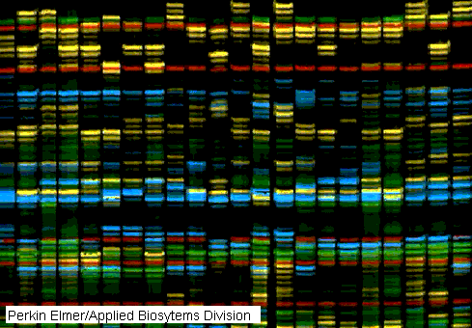
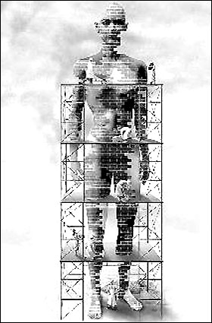
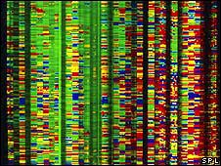
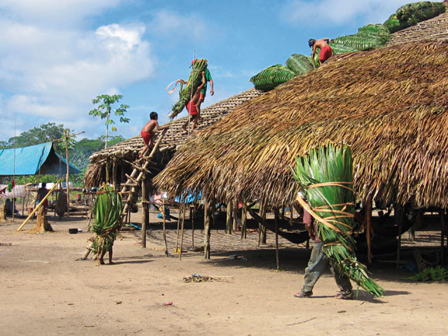
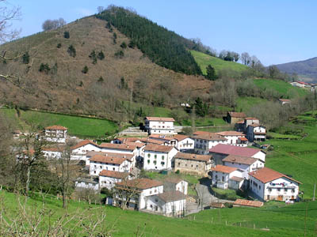
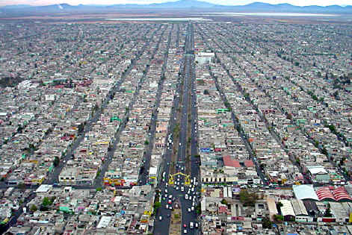
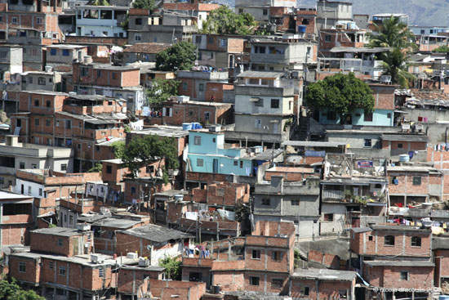
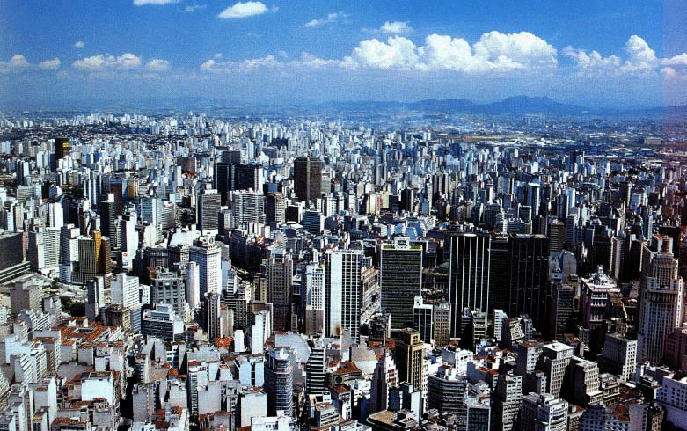
Todos vivemos com vários mapas,
Dos quais dificilmente podemos nos desprender
Slides de Luisa Iñiguez Rojas.
Centro de Estudios de Salud y Bienestar Humanos. Universidad de La Habana. Cuba

Slide 20
Distribuição Espacial, Área Geográfica e Mapeamento:
Três Conceitos ??
Espaço
Espaço Geográfico
Mapas

Slide 21
Processo/
Fenômeno
Espaço Geográfico
Redução de Dimensionalidade
Dado Espacial/
Geodado
Espaço
(Representado)
Mapas
Representações ‘Computacionais’
De ALGUMAS Dimensões do Espaço Geográfico
São Territórios Digitais

Slide 22
DECIDIR
TERRITÓRIO
MODELAR
MEDIR
Fonte:Adaptado de Dirce Koga

Slide 23
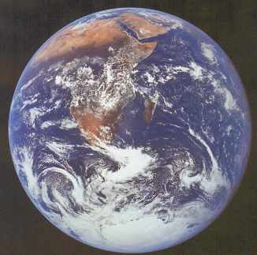

Idéia-Força: Territórios Digitais
Representações Computacionais dos Territórios Reais
Como colocar sua “caixinha” no Mundo sem necessariamente colocar o Mundo em sua “caixinha” ??

Slide 24
Nosso Desafio
Inovar os Instrumentos para ...
Revelar os Territórios Invisíveis ao simples olhar. Reincorporar os processos às cartografias do lugar.

Slide 25
Análise Espacial
MULTIDIMENSIONALIDADE DOS PROCESSOS QUE OCORREM NO TERRITÓRIO
SOCIOLÓGICA
ECONÔMICA
TÉCNICA
GEOGRÁFICA
DIMENSÕES
AMBIENTAL
GENÉTICA
HISTÓRICO/POLÍTICA
FILOSÓFICA
...

Slide 26
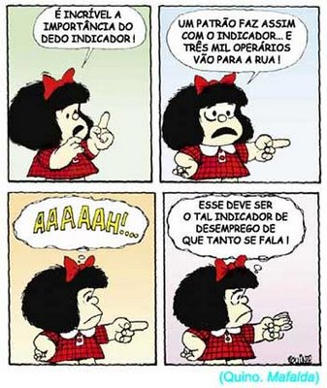
Índices e Indicadores
Notes:
26

Slide 27
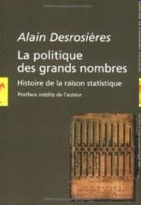
Mas isso significa dizer que, a rigor, os indicadores não medem a realidade, algo que estaria lá pronto para ser descrito: participam da construção social da realidade.
Vera Telles [1]
[1] Medindo coisas, produzindo fatos, construindo realidades sociais. Seminário Internacional sobre Indicadores Sociais para Inclusão Social ,15 e 16 de maio de 2003, PUC-SP . Mesa: Indicadores sociais entre a objetividade e a subjetividade (16/05/2003)
DESROSIÈRE, Alain. La politique des grands nombre. Histoire de la raison statistique. Paris : La Découverte, 2000 (2a edicao).

Slide 28
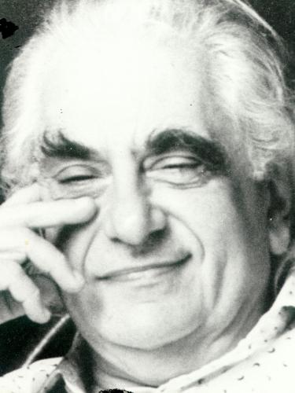

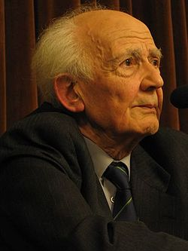
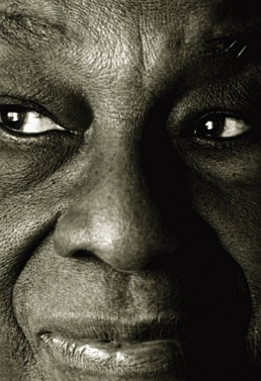
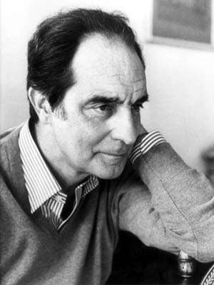
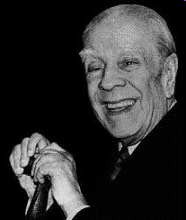
Nossa Vocação:
O Espaço como Categoria Analítica
Qual(is) a(s) Natureza (s) do Espaço e como melhor Representa-lo no contexto do(s) Processo(s) em Observação?
Com a Ajuda de Alguns Guias...
Fisica/Matemática/Geografia
Sociologia/Geografia
Literatura

Slide 29
REPRESENTAÇÃO COMPUTACIONAL
Categorias representacionais mais comuns em SIG
Possibilidade de transição entre categorias representacionais rompendo com a imobilidade inicial dos dados

Slide 30
Uma Necessidade
Para que a Cartografia, enquanto meio, possa ser auxiliar à construção de uma Cartografia de Processos ela precisa para além de representar o Lugar das Pessoas inserir no seu contexto de representação as Pessoas do Lugar.

Slide 31
Porque isso é Fundamental ?
Porque precisamos permitir o Acesso à discussão sobre as Cidades que vivemos ...

Slide 32
Restabelecer o direito de cartografar, como uma possibilidade de controle social independente das políticas públicas e intervenções que reorganizam e (re)configuram o espaço das cidades que vivemos.

Slide 33
...a partir da possibilidade de construção, pelos grupos sociais organizados, associações de bairros, ONGs, governos locais, academia, enfim os atores da vida social nas cidades, de suas próprias cartografias.

Slide 34
Duas Teses
[1] É necessário acomodar um novo conceito de Escala para esta ‘nova’ cartografia
[2] ‘O Mapa não é o território’, ainda mais, o Mapa não existe! Ele se constitui para um Tempo e Propósito definidos

Slide 35
O nosso desafio é inovar os instrumentos para ...
revelar os Territórios Invisíveis ao simples olhar. Reincorporar os processos às cartografias do lugar !!

Slide 36
Caminho:
Experimentos com Territórios Digitais
Métodos:
Análise Espacial de Dados Geográficos
Modelagem

Slide 37
Análise Espacial de Dados Geográficos
Essencialmente,
tomar o ‘lugar’ de ocorrência de uma medida, ou observação, ou coleta, ou ..., o ONDE, como uma variável a ser considerada nas técnicas de análise empregadas.

Slide 38
Análise Espacial de Dados Geográficos
Avançando,
tomar também o QUANDO, e temos então o que buscamos:
Revelar Padrões Espaço-Temporais característicos dos processos que se desenvolvem no espaço que observamos!

Slide 39
!La Geografia Médica comienza cuando el mapa acaba!
(Carlos Saenz de la Calzada, 1956)
La Geografía Médica en México a través de la Historia. México: Ediciones Juan Palomo (2ª edición), 1971, 200 p. láminas;
Mas.. O mapa não existe !!
A Análise Espacial de Dados Geográficos é então meio e fim!

Slide 40
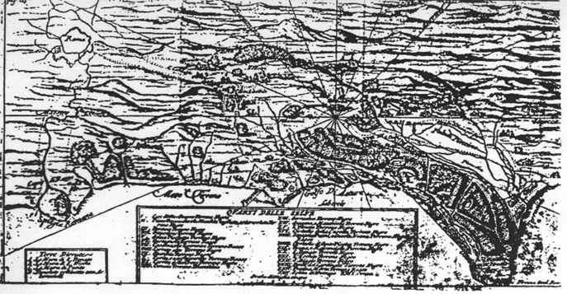
Teoria miasmática: O lugar como determinante.
Distribuir, localizar e associar.
Malária em Nápoles, Vento e Mangue
Lancisi, 1711
Associou a ocorrência da malária mas não identificou o processo de produção da doença. (Localização)
Slides de Luisa Iñiguez Rojas.
Centro de Estudios de Salud y Bienestar Humanos. Universidad de La Habana. Cuba

Slide 41
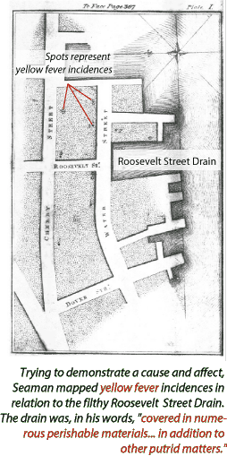
Associou a ocorrência da febre amarela , mas não identificou o processo de produção da doença (Localização)
An account of the epidemic yellow fever, as it appeared in the city of New-York in the year 1795 Dr. Valentine Seaman

Slide 42

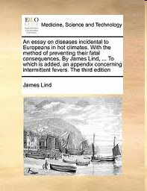
Análise Espacial: Uma “História” Antiga
Fonte: Carvalho,M.S.;1997
James Lind, Médico, Cirurgião Naval (Escocês) em
1768
Escreve
“An Essay on Diseases Incidental to Europeans in Hot Climates”
Onde, talvêz pela primeira vêz, se busca explicações para a ‘distribuição espacial’ de doenças, e o conceito de RISCO associado a uma ‘área geográfica’ específica é utilizado!

Slide 43
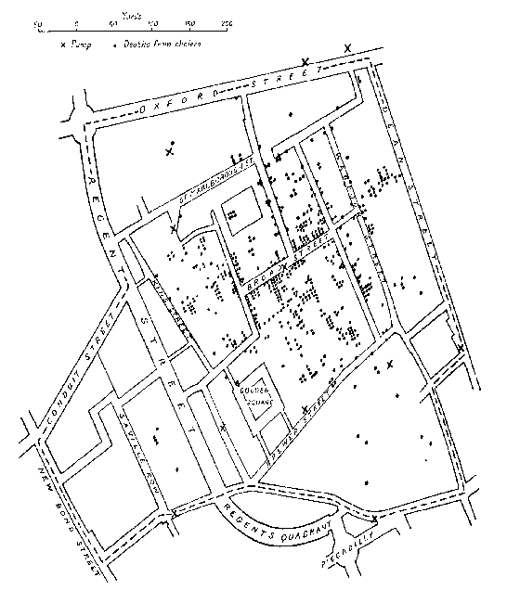
Distribuição Espacial: ‘Mapeamento’ de Riscos
A epidemia de cólera em Londres, século XIX, Doutor John Snow
Fonte: Barcellos,C.;2001
1854
Eventos de saúde
(.)
(mortes por cólera) que se concentram em algumas áreas da cidade - cluster
Condições ambientais (x)
(bombas de água). Possíveis fontes de risco
Ruas
situação geral na cidade - contexto

Slide 44
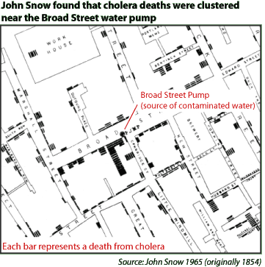

Não se conhecia a etiologia da doença
Identificou o processo de ocorrência
(Relação)

Slide 45

"…I found that nearly all the deaths had taken place within a short distance of the pump."
10 deaths lived closer to another pump
3 deaths were children attending school near the Broad Street pump
5 deaths always sent to pump in Broad Street
"…I found that nearly all the deaths had taken place within a short distance of the pump."
death
http://www.ph.ucla.edu/epi/snow/Snowpart2_files/frame.htm

Slide 46


Slide 47


Slide 48


Slide 49


Slide 50


Slide 51




Slide 52
Aposta Metodológica
Novas Informações / Revisão de Conceitos
UNIVERSO DE
PROBLEMAS NO DOMÍNIO DO ESPAÇO GEOGRÁFICO
ANÁLISE ESPACIAL
Modelo de Dados/
Modelo do Fenômeno/
Representação

Slide 53
















Retomar as Teses: O Conceito de Escala e de Mapa
Small
Medium
Large
Agregação de
Lotes
Fazendas
0
4
Km
Assentamentos
de 10-25 anos
Assentamentos
Antigos
> 25 anos
Fonte: Isabel Escada, 2003

Slide 54
O Espaço é Funcionalmente Heterogêneo.
A Atual ‘Cartografia’ não dá conta desta premissa e assim:
    impõe um modelo “cartográfico-cartesiano” para o espaço representado
    Restringe nossa capacidade de construção de novos entendimentos
    Portanto Restringe novas “cartografias”

Slide 55



A Complexidade do Território: As Escalas Espaciais
VIDEOGRAFIA
CCD/CBERS
Vila dos Crentes
Fotografia oblíqua
Campo – GEOMA – Grupo Pop.e Ass.Humanos.

Slide 56

A Complexidade do Território: As Redes
Mapa – Vila Central / CPT
Campo – GEOMA – Grupo Pop.e Ass.Humanos.

Slide 57
Movimento Migratório
  Mobilidade Local e Sazonal
Inverno (estação chuvas)
Verão (estação seca)
Amaral et al, Geografia, 2007.

Slide 58
Estratégias de Integração
Agregação de dados (do ponto para o polígono)
1- Contagem de pontos (casos) em polígonos
2- Cálculo de indicadores ( ex.: epidemiológicos e sócio-ambientais)
3- Correlação entre indicadores
Velhos Problemas
Slides: Christovam Barcellos, CICT/Fiocruz
Problema: Instabilidade de taxas

Slide 59
Estratégias de Integração
Transposição de dados de fundo(do polígono para o ponto)
1- Obtenção de dados de exposição (fundo) para o caso (ponto)
2- Cálculo de indicadores
3- Correlação entre indicadores
Slides: Christovam Barcellos, CICT/Fiocruz
Problema: Obtenção de “controles”

Slide 60

Estratégias de Integração
Interpolação de dados (de uma superfície para o polígono)
1- Cálculo da densidade de pontos (casos)
2- Transposição da densidade de casos para os polígonos
3- Correlação entre indicadores
Slides: Christovam Barcellos, CICT/Fiocruz
Pontos
Superfície
Polígonos

Slide 61
Estratégias de Integração
Interpolação de dados (de uma superfície para os pontos)
1- Cálculo de superfícies de risco
2- Transposição do risco para os pontos (casos)
Slides: Christovam Barcellos, CICT/Fiocruz
Pontos
Superfície de risco

Slide 62

Estratégias de Integração
Transposição de dados de fundo (da superfície para o ponto)
1- Obtenção de dados de exposição (fundo) para o caso (ponto)
2- Cálculo de indicadores (ex.:sócio-ambientais)
3- Correlação entre indicadores
Slides: Christovam Barcellos, CICT/Fiocruz

Slide 63
Unidades Espaciais de Análise
Slides: Christovam Barcellos,CICT/Fiocruz
Escala de ocorrência dos processos
Escala de captação de dados
Escala de atuação sobre os determinantes

